Slide 1
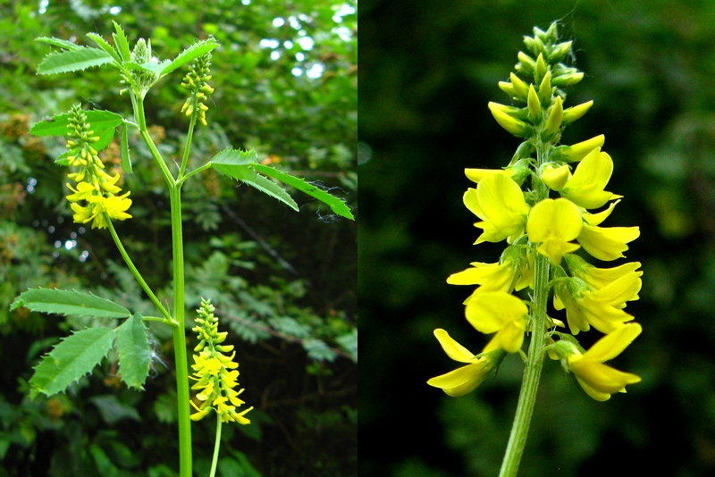
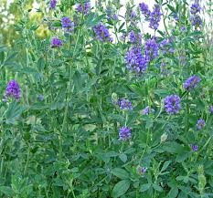
10-мавзу: ОЗУҚАБОП ЎТЛАР. КЎПЙИЛЛИК ДУККАКЛИ ЎТЛАР.

Slide 2
РЕЖА:
1. Беда
2. Қизил себарга
3.Эспарцет (Баргак)
4.Қашқарбеда

Slide 3
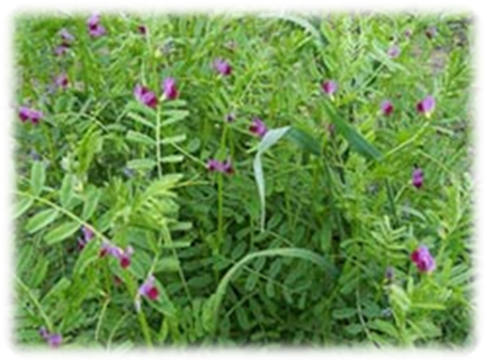
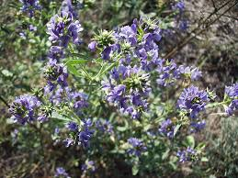
БЕДА
Беда барча турдаги ҳайвонлар учун тўйимли, минерал моддаларга ва витаминларга бой озуқа. Беда кўк ўти ва пичанининг тўйимлилиги ўсимликдаги поя, барг, гул ва дуккакларнинг ўзаро нисбатига, шунингдек, ўриш муддатига боғлиқ. Булардан ташқари, қуритиш ва қайта ишлаш усулларига ҳам боғлиқ. 100 кг беда пичанида 49 озуқа бирлиги бўлади, 1 озуқа бирлигида 116 гр ҳазм бўладиган протеин 17,7 г Са, 2,2 г фосфор ва 45 г каротин бўлади. 100 кг беданинг кўк ўти 17 озуқа бирлиги ва 1 озуқа бирлигида 200-220 г ҳазмланадиган протеин, 6,4 г Са, 0,6 г фосфор ва 50 г каротин бўлади. Беда таркибида В, В₁, Д, F, К, С, Р витаминлари бор..

Slide 4
КЕЛИБ ЧИҚИШИ ВА ТАРҚАЛИШИ.
Беда қадимдан экиб келинган ва кенг тарқалган ўсимликлар туркимига киради. Илк бор беда эрамиздан 5 минг йил илгари Ўрта Осиёда ва Кавказда экилган. Бу минтақалардан 2-2,5 минг ил илгари Хитой, Ҳиндистон, Эрон, Греция, Италия ва Шимолий Африкага тарқалган. Кейинроқ бу ўсимлик Европанинг бошқа зоналарига, Шимолий ва Жанубий Америка ва Австралияга тарқалган. Беданинг ватани Осиё минтақаси ҳисобланиб, ҳозирги вақтда ер юзида кенг тарқалган ҳолда ўртача 30 млн. гектар ерга экилади. Ўзбекистонда 1995 йил беданинг экин майдони 200 минг га ни ташкил қилди.

Slide 5
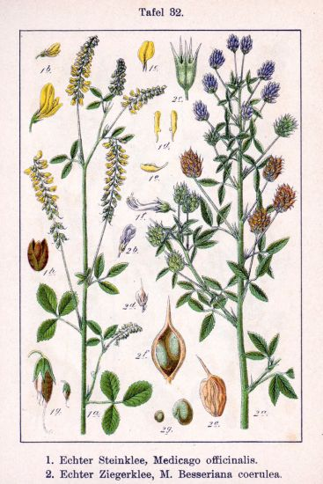
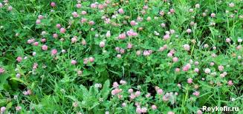
БОТАНИК ТАРИФИ.
Беда Fabaceae оиласига, Medicado авлодига мансуб. Бу авлоднинг 50 та тури учрайди: 20 таси кўпйиллик, 16 таси бир-икки йиллик. 5 та тури экилади: 1. Кўк беда-М. sativa, 2. Сариқ беда-M. falcata, 3. Дурагай беда-M. media. 4. Зангори беда-M. coerulae. 5. Хмелсимон беда- M. lupulina.
Энг кўп кўк беда экилади. У кўпйиллик ўтсимон ўсимлик, етилганда тупининг шакли ҳар хил. Бош пояси фақат майсалик даврида билинади. Беда ўриб олингандан кейин илдиз бўғзидан янги поялар ўсиб чиқади. Беданинг ёши, кўчат қалинлиги ва ўсиш шароитига қараб бир туп ўсимлик 3-5 дан 20-30 тагача поя чиқаради.

Slide 6
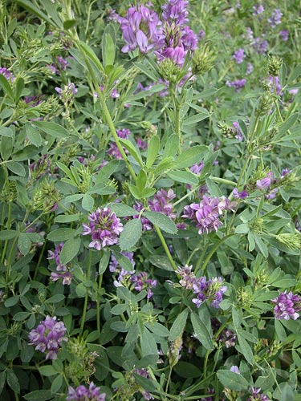

Биологик хусусиятлари.
Сувга талаби.
Беда қурғоқчиликка чидамли, аммо сувни кўп талаб этадиган ўсимлик. Уни қурғоқчиликка чидамлилиги бақувват ва чуқурга кирувчи илдиз системаси билан боғлиқ. Беданинг поя ва барглари яхши ўсиши учун сув билан етарли таъминланиши керак.
Умумий сув истеъмол қилиш коэффициенти 700 - 900 бирлик ҳисобланади, уруғи ўз оғирлигига баравар сув шимиганда уна бошлайди. Беда тупроқ намлигига жуда талабчан, ҳаво қурғоқчилигига чидамли. Беда пичан ва кўк ўт учун ўстирилганда 1 м тупроқ қатламларидаги намлик дала нам сиғимига нисбатан 80 % кам бўлмаслиги керак.

Slide 7
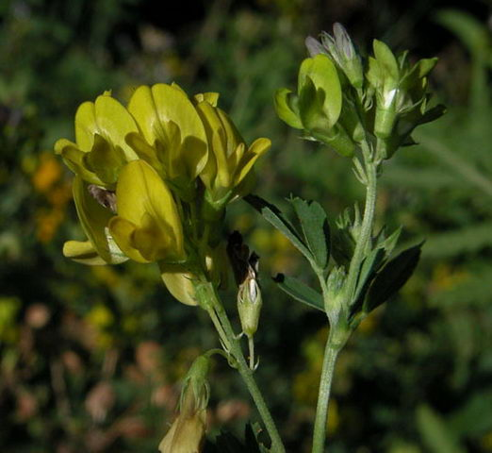

Иссиқликка талаби. Уруғи экилган чуқурликда ҳарорат 1 ⁰С бўлганда уна бошлайди. Униб чиқиши учун 18-20С қулай ҳарорат ҳисобланади. Ёш майсалари 6С совуққа чидайди. Қиш даврида қалин қор қатлами остида 40С совуққа чидай олади.
Беданинг қишга чидамлилиги қишга кириш олдидан охирги ўриш муддатига боғлиқ бўлади. Охирги ўримни қишки совуқ тушишидан 30-45 кун олдин ўтказиш лозим, бу вақт орасида беда ўсиб, илдиз қатламида етарли миқдорда заҳира озуқа моддалар тўплаб олади.
Баҳорги ўсиш ўртача суткалик ҳарорат 7-9 С бўлганда бошланади. Ўртача суткалик ҳарорат 22-23 С бўлганда 42 кунда ўримга келади, ундан юқори бўлса, олдинроқ ўримга кириши мумкин. Ўсиш бошлангандан то гуллагунча беда учун 800 С атрофида ҳарорат йиғиндиси зарур бўлади.

Slide 8

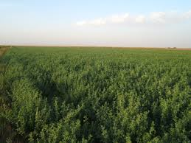
Ёруғликка талаби.
Беда узун кун ўсимлиги, ёруғ кун қанчалик узун бўлса, ер усти массаси ҳосили шунча юқори бўлади. Беда ёруғсевар ўсимлик, шунинг учун унга баланд ўсадиган донли экинлар қопловчи қилиб экилганда кўпинча сийрак бўлиб қолади.

Slide 9

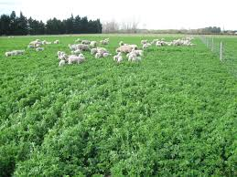
Тупроқ ва озуқа моддаларга талаби..
Ўсимлик унумдор, юмшоқ тупроқларда яхши ўсади. Ер ости сувлари юза жойлашган, тошли, шағалли тупроқларда яхши ўсмайди. Беда тупроқнинг кислотали бўлишига чидамайди. Тупроқ рН=5 бўлганда илдизида азот тўпловчи бактериялар жуда оз бўлади ва улар азот тўпламайди.
Беда тупроқ шўрига чидамли. Аммо хлорли тузлар сульфатли тузларга нисбатан беда учун кўпроқ зарарлидир. Ёш ўсимликлар тупроқ шўрига чидамсиз.
Кучли шўрланган ерларга беда экишдан олдин шўр ювилиши керак. Экин тупроқдан кўп миқдорда озуқа моддаларни олиб чиқиб кетади. Беданинг озуқа моддаларга талаби юқорилиги унинг кўп ер усти массаси ҳосил қилиши ва таркибида оқсил кўп бўлиши билан тушунтирилади.
1 т пичан ҳосили учун 6 кг Р₂О₅, 17-20 кг К₂О ва кўп миқдорда (5 кг) кальций ва (8 кг) магний истеъмол қилади.

Slide 10
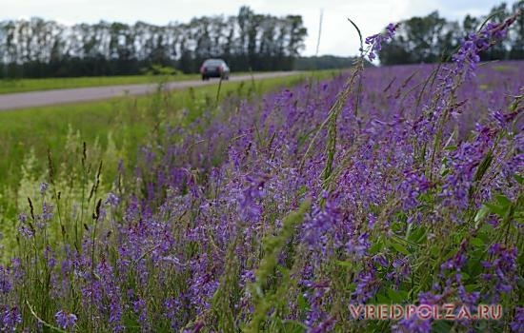
Навлари.
Қуйидаги навлар республикамизда Давлат реестрига киритилган: «Аредная», «Бойгул», «Каракалпа15», «Ташкентская 1», «Ташкентская 1728», «Ташкентская 2009», «Ташкентская 3192», «Хивинская Меснаякская», «Харезмская 2».

Slide 11
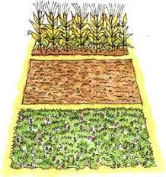
Алмашлаб экишдаги ўрни.
АГРОТЕХНИКАСИ
Алмашлаб экишдаги ўрни. Cуғориладиган ерларда бедани ҳар қандай экиндан кейин экиш мумкин. Лалмикор ерларда эса қанд лавлагидан кейин экиш тавсия қилинмайди, чунки бу экин тупроқни чуқур қатламларида ҳам нам қолдирмайди.
Беда эрта баҳорда экилганда унга бошоқли дон экинлари (арпа, буғдой) қопловчи қилиб экилади. Август ойида экилганда бедани соф ҳолда экиш лозим. Пахтачилик хўжаликларида ўсиб турган ғўза орасига ҳам соф ҳолда ёки судан ўти, жўхори ва маккажўхори билан бирга ўстирилади

Slide 12
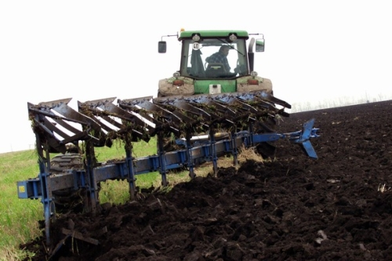
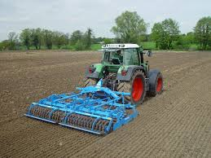
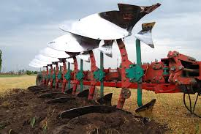
Тупроқни ишлаш.
Суғориладиган шароитда беда экиш учун тупроқ икки ярусли плугларда (ПЯ-3-35) 32-35 см чуқурликда кузги шудгор қилинади. Агар тупроқ соз структурасиз бўлса, қиш даврида жуда зичлашиб кетади, бундай жойларни баҳорда чизел билан чуқур юмшатиш зарур, чизеллаш бороналаш билан бирга ўтказилади.
Экиш олдидан тупроқ яхши текисланади, бу тадбирни сифатли бажариш орқали далада ўсимликларнинг сув билан бир текисда таъминланишига эришилади, натижада беда пичани ва уруғ ҳосили кескин ортади.
Кўпйиллик илдизпояли ва илдиз бачкили бегона ўтлар кўп тарқалган далаларда уларни осма борона ёки культиватор ёрдамида тараб олиниб, тўпланиб дала четига чиқариб ташлаш лозим.
.

Slide 13
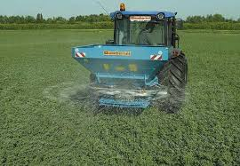
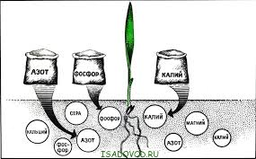
Ўғитлаш.
Беда юқори пичан ва кўк масса ҳосили бера олиши учун кўп озуқа элементлари (фосфор, калий, кальций ва бошқалар) талаб этади. Гектаридан 50 ц пичан ҳосили билан 110 кг калий, 36 кг фосфор,120 кг азот ва 145 кг кальций моддаларини олиб чиқиб кетади. Шунингдек, яхши ривожланган илдиз тизимини шакллантириш учун ҳам кўплаб озуқа элементларини сарфлайди. Яна беда ҳаётининг биринчи йили қопловчи дон экинлари (кўп озуқа исътемол қилувчи экинлар) остида ўсишини ҳам эътибордан четда қолдирмаслик лозим.

Slide 14
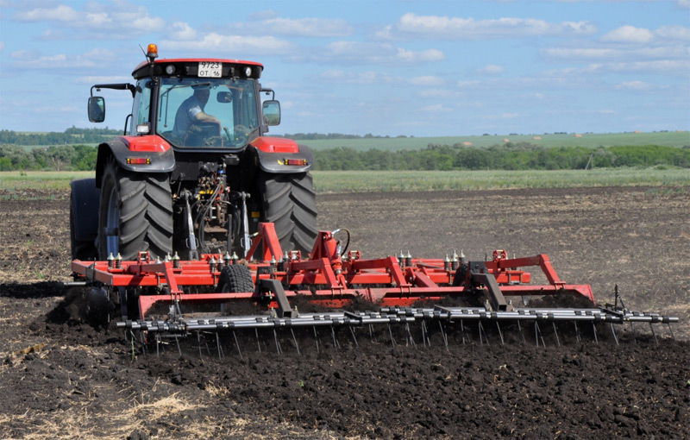
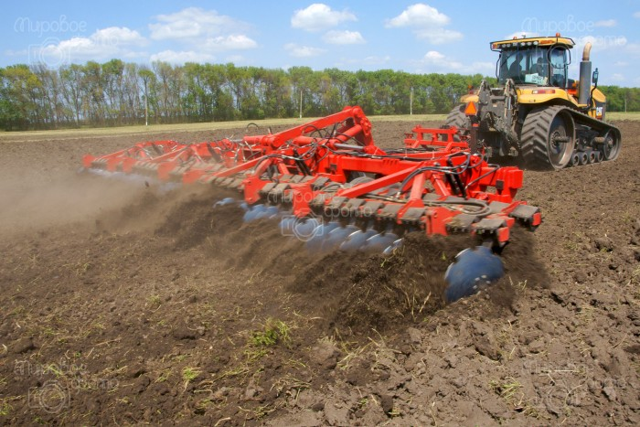
Ерни экишга тайёрлаш.
Беда уруғини бир текис ундириб олиш ва кўчат қалинлиги тўла бўлишига эришиш шартларидан бири тупроқни экишга сифатли тайёрлаш ҳисобланади. Беда экиладиган далани кузда шудгорлашга тайёрлаш усули ўша далада экилган экиннинг характерига боғлиқ ва юмшатиш, ўғит солиш ҳамда чуқур ҳайдашни (35-40 см) ўз ичига олади.
Беда уруғини экиш олдидан далани текислаш, бегона ўт илдизларидан тозалаш зарур тадбирдир. Шўр тупроқлар ювилади. Шўри ювилган дала экиш олдидан 10-12 см юмшатилади ва енгил мола босилади

Slide 15
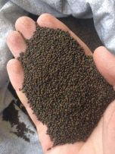
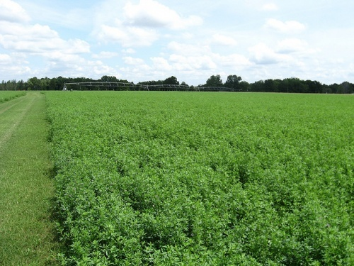
Уруғни экишга тайёрлаш.
Беда уруғи ёввойи ўт уруғидан ҳамда зарпечакдан тоза бўлиши керак. Уруғ «Клейтон», «Триумф», ВС-8М, С-1,0, ОСМ-3У, СП-0,5 саралагич машиналаридан ўтказилгач, зарпечакдан «Кускут N 3» ва ЭМС-1да тозаланади.
Экиладиган уруғ тозалиги 92%, унувчанлиги 85% дан кам бўлмаслиги керак. Беда уруғхўри билан зарарланган уруғлар ош тузи эритмасига (1 л. сувга 300 г. туз) солинади. Шунда зарарланган пуч уруғлар сув бетига қалқиб чиқади.
Беда икки хил муддатда экилади: 1) ёз охирида - куз бошида соф ҳолда; 2) эрта баҳорда дон экинларини қопловчи қилиб экилади. Ундан ташқари маккажўхори ва оқжўхори билан бирга экиш ҳам мумкин. СУТ-47, СЗТН-47, СЗТ-3,6 каби экиш машиналарида қаторлар ораси 13-15 см қилиб экилади, экиш нормаси гектарига 14-16 кг.

Slide 16
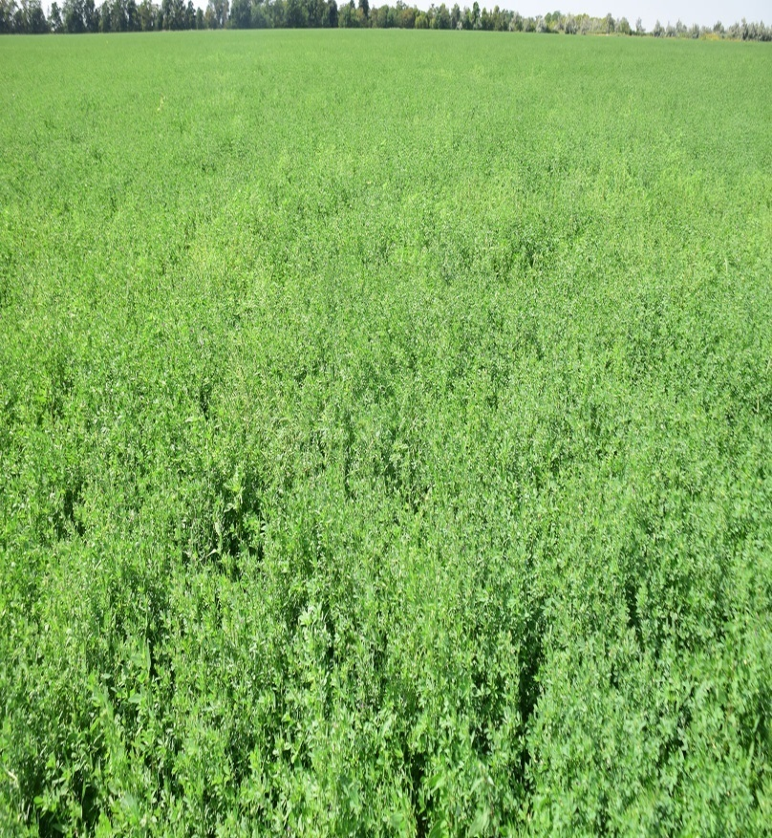
Парвариш қилиш.
Пичан учун экилган беда парвариши суғориш, бороналаш, дискалаш, бегона ўтларни йўқотиш, зараркунанда ва касалликларга қарши курашдан иборат.
Бедани суғориш режими унинг ёшига, ривожланиш фазасига, тупроқ ва табиий иқлим шароитига боғлиқ. Баҳорда экилган (соф ҳолда ва қопловчи қилиб) беда биринчи ўримгача 2-3 марта суғорилади. 1-сув майсалар 10-12 см га етганда берилиши керак. 1-ўримдан сўнг биринчи йилги беда ҳам 2-3 йиллик беда каби суғорилади. Кўпйиллик бедани неча марта ва қандай нормада суғориш жойнинг тупроқ-иқлим ва бошқа шароитларига боғлиқ. Бедани неча марта суғориш неча марта ўриб олинишига ва ўриш муддатига боғлиқ. 3-6 мартадан 1-2 мартагача суғорилади. Суғориш нормаси 500-700 ва 1000-1200 м³

Slide 17
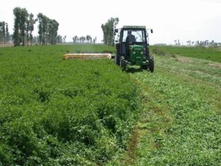
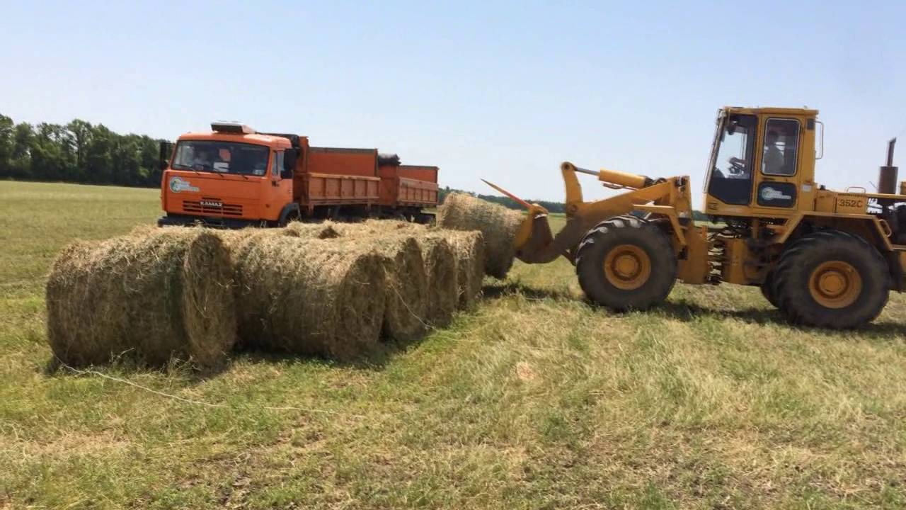
Пичан учун ўриш.
Беда пичан учун шоналашнинг охири ва гуллашнинг бошланиш даврида ўрилади. Кеч ўрилганда, ўсимликнинг кимёвий таркиби ёмонлашади, пичан сифати паст бўлади.
Ҳосилни йиғиштириш оддий ўт ўрадиган машиналар-КС-(2.1); КПФ-1.8; КПВ-3.0, Е - 281 кабиларда ўрилади. ГВК - 6.0; ГБУ - 6.0 каби хаскашларда узун қилиб тўпланади. Намлиги 25% бўлиб қуриганда ПСБ-1.6; ППВ - 1.6 машиналари билан тойланади. Тойланган беда пичани автомашина ёки трактор прицепларига юкланиб, доимий сақлаш жойига келтирилади

Slide 18
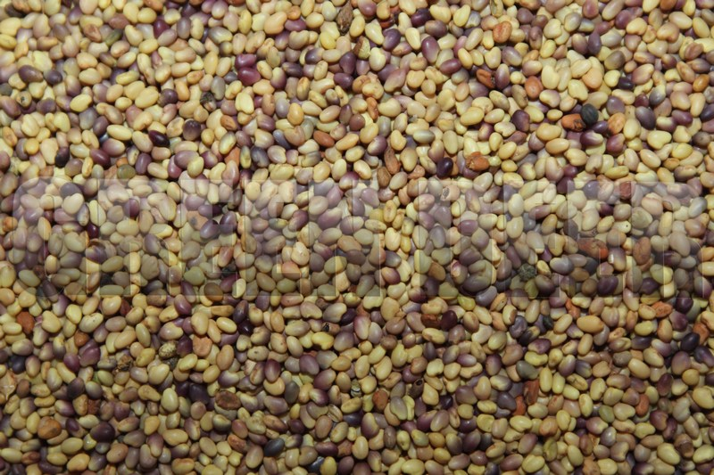
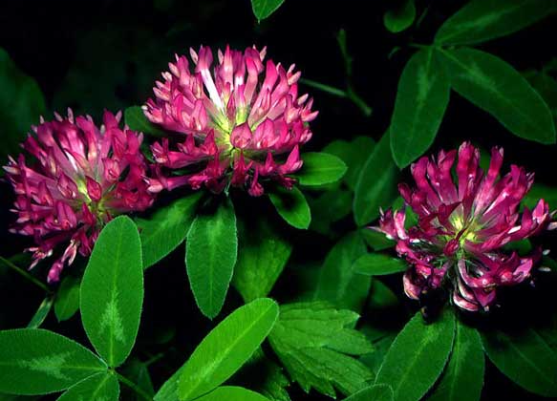
ҚИЗИЛ СЕБАРГА
Қизил себарга пичан, силос, ўт уни, кўк ўт учун экилади. Унинг пичани тўйимлилиги жиҳатидан беданикидан сал камроқ бўлади. Пичани таркибида ўртача 10% протеин (эрта ўрилганда 16%) гача бўлади. 100 кг пичанда ўсган шароитга қараб 40-50 озуқа бирлиги бор. Себарга пичанида қўнғирбош-ларга нисбатан оқсил 1,5 марта кўпдир. Кўк ўтнинг 100 килограммида (М. Ф. Томме) 21 озуқа бирлиги, 2,7 кг ҳазмланадиган протеин, 1 озуқа бирлиги таркибида 129 г протеин ва 380 г. кальций, 0,7 кг фосфор бор.

Slide 19
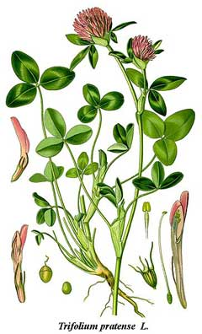
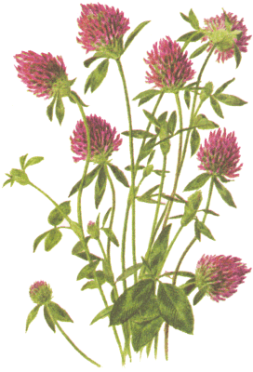
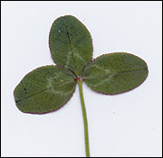
Ботаник ва биологик хусусиятлари.
.
Қизил себарга-Trifolium pratense L.-ўқ илдизли, 150 см. гача чуқурликка кирадиган, ён илдизлари кўп илдиз системасига эга. Барглари мураккаб уч япроқчали. Гуллари қизил-сафсар рангли, шарсимон бошчага тўпланган. Четдан чангланади. Меваси 1 ёки 2 уруғли дуккак.
Экиладиган қизил себарга шимолий ва жанубийларга ажратилади.
Шимолий себарга бир ўримли, бўйи баланд, яхши тупланади, серҳосил, секин ўсади, шимолий ўлкаларда экилади. Жанубий себарга (икки ўримли) сербарг, эртароқ гуллайди, шимолийга нисбатан сувни кам талаб қилади, иссиқликка чидамли, пичани майин ва ҳайвонлар хуш кўриб истемол қилади, жанубий ўлкаларда экилади.
Бу экин намсевар ҳисобланади. Намлик етишмаганда ҳосили кескин камаяди, аммо тупроқда сувнинг ортиқча бўлиши ўсимликлар нобуд бўлиб, экинни сийраклашиб кетишига сабабчи бўлади. Тупроқ намлиги дала нам сиғимига нисбатан 70-80% бўлганда яхши ўсади.

Slide 20
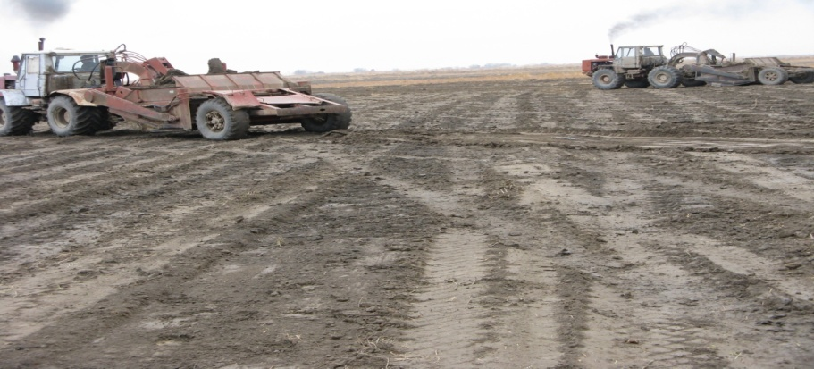
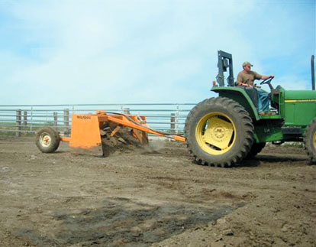
АГРОТЕХНИКАСИ
.
Қизил себарга ўтлоқи, ўтлоқи-ботқоқ тупроқларда шоли билан алмашлаб экилади. Алмашлаб экишда 2-3 йил фойдаланилади. Қизил себарга соф ҳолда, кўпинча қопловчи экинлар билан бирга экилади.
Қизил себарга дон экинларига нисбатан ўғитларга талабчан, у 1 т пичан ҳосили учун 5-6 кг фосфор, 16-17 кг калий ва 15-17 кг кальций сарфлайди. Азотга бўлган эҳтиёжини туганак бактериялар фаолияти натижасида қоплайди.
Ерни ишлаш кузги шудгорлашдан бошланади. Баҳорда бораналанади, текисланади, экишдан олдин, керак бўлса, дискалаш ёки культивация билан бороналанади.
Кузги шудгордан олдин гектарига 100 кг фосфор ва 50 кг калий соф ҳолда солинади.
Себарга эрта баҳорда дон ёки дон-ўт экадиган сеялкаларда экилади. Соф ҳолда озуқа учун 12-16 кг, уруғ учун кенг қаторлаб экилганда 6-8 кг уруғ сарфланади. Аралаш ҳолда (бошқа ўтлар ёки донли экинлар) билан экилганда уруғ сарфи 8-10 кг гача камайтирилади. Уруғларни экиш чуқурлиги 2-3 см.
Уруғлар униб чиқишидан олдин ва униб чиққандан сўнг бороналаш мумкин. Суғориш беданики каби ўтказилади.

Slide 21
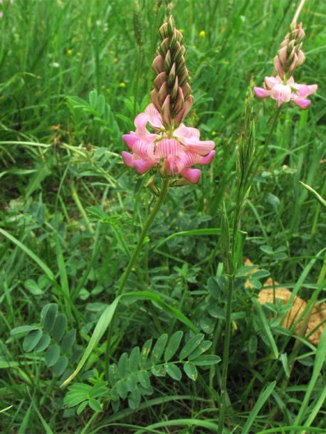
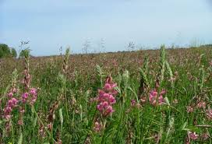
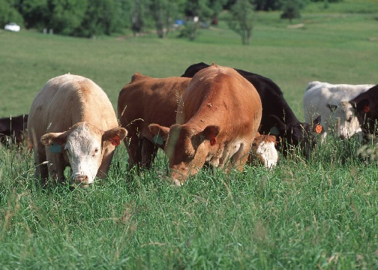
ЭСПАРЦЕТ (БАРГАК)
Озуқабоп ўтлар орасида эспарцет тўйимлилиги жиҳатидан алоҳида ўрин эгаллайди. Унинг 100 кг пичанида 53,5 озуқа бирлиги, 15% протеин, 7,8 % ҳазмланадиган оқсил бор. Пичан ва кўк ўтини ҳайвонлар хуш кўриб ейди. Кўк ўти билан ҳайвонлар боқилганда тимпанит билан касалланмайди. Гулидан гектаридан 120-170 кг асал олиш мумкин.
Лалми ерларда 2,0-7,5 т, суғориладиган шароитда 15 т. гача пичан ҳосили беради, уруғ ҳосили 0,6-1,8 т
Баргак бошқа кўпйиллик дуккакли ўтлар каби қопловчи ўсимликлар билан аралаштириб экилади. Кузги экинлар орасида эрта баҳорда дискали сеялкалар билан, баҳорда эса баҳори экинлар билан барча дон ўт экувчи сеялкаларда экилади. Гектарига 70-100 кг уруғ сарфлаб, 3-5 см чуқурликка экилади. Эрта муддатларда экиш текис ва тўла униб чиқишини таъминлайди. 1-йилда секин ўсади.
Бу экин тупроқдаги қийин ўзлаштириладиган фосфорни ўзлаштириш хусусиятига эга, аммо экиш билан бирга гектарига 50 кг донадор суперфосфат солиш ҳосилни кескин оширади.
Пичан учун шоналаш, гуллаш фазасида ўрилади.

Slide 22
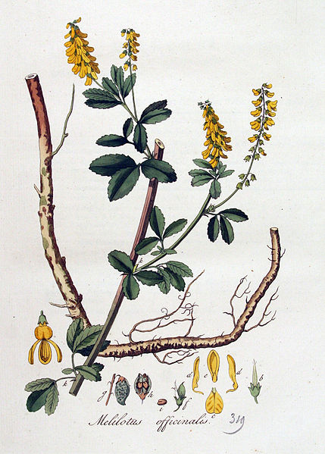
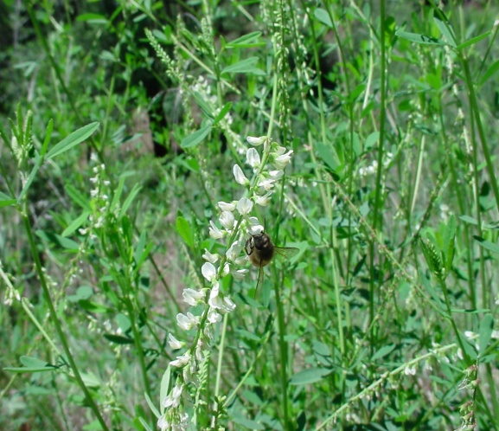
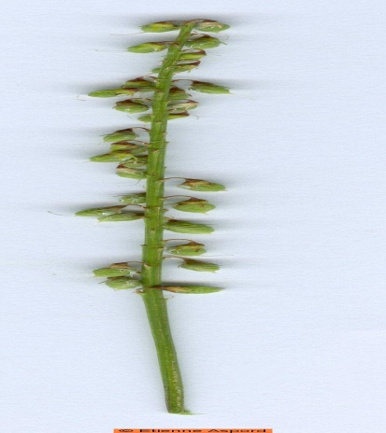

ҚАШҚАРБЕДА
Қашқарбеда кўк массасини ҳайвонлар хуш кўриб истемол қилади, кўк массасидан пичан, сенаж ва силос тайёрланади. Кўк ўтининг 1 кг да 19 озуқа бирлиги, 31 г ҳазмланадиган протеин, 3,3 г кальций, 0,8 фосфор, 45 мг каротин бўлиб, 1 озуқа бирлиги таркибида 163 г протеин бўлади. Пичанининг 1 кг да 0,46 озуқа бирлиги, 110 г ҳазмланувчи протеин, 13,7 г кальций, 2,2 г фосфор, 35 мг каротин бор, 1 озуқа бирлигида 239 г протеин мавжуд.
. Қашқарбеданинг 16 та тури мавжуд, шулардан 2 таси: оқ қашқарбеда ва сариқ қашқарбеда экилади.
Қашқарбедани турли экинлардан кейин экиш мумкин, у ўтмишдош танламайди. Аммо қатор оралари ишланадиган экинлар яхшироқ ўтмишдошдир. 1 т пичан ҳосили учун тупроқдан 3-3,5 кг Р2О, 20-24 кг К2О ва 15-16 кг СаО ўзлаштиради. Гектарига 0,3-0,4 т суперфосфат ва 0,15-0,2 т калий тузи солиш тавсия этилади.
Бу экин эрта баҳор дон ва дон-ўт экадиган сеялкаларда 2-3 см чуқурликка гектарига 20-25 кг уруғ экилади. Кўпинча қопловчи экинлар билан экилади.
Бошқа агротехник тадбирлар бедага ўхшаш ўтказилади. Пичан учун шоналаш-гуллаш фазасида 15-18 см баландликда ўрилади, паст ўрилганда кейинги ўсишлар ёмонлашади, ҳосил камаяди.

Slide 23
Эътиборингиз учун рахмат

